Slide 1

Stock Price Forecasting
Desarrollo de Aplicaciones para la Visualización de Datos
Jaime de Clemente
5º GITT+BA
29 de Noviembre de 2023

Slide 2
Índice
Problema
01
Solución
02
Modelo Prophet de Facebook
03
Modelo SARIMA
04
Demo de la App
05
Preguntas
06

Slide 3
Problema
Ventajas:
Inconvenientes:
Mercados impredecibles por definición
Gran cantidad de factores afectan al precio de la acción
Conveniencia de saber precios de acciones en el futuro

Slide 4
Solución
Predecir rangos dentro de los cuales estará el precio

Slide 5
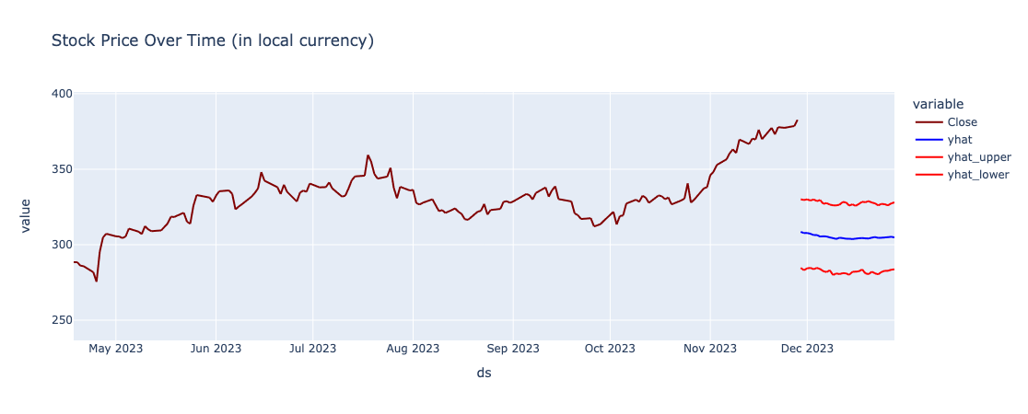
Modelo prophet de facebook
Pros:
No requiere ningún conocimiento previo o de Machine Learning
No necesita que le des parámetros
Rapidez
Cons:
No predice correctamente

Slide 6
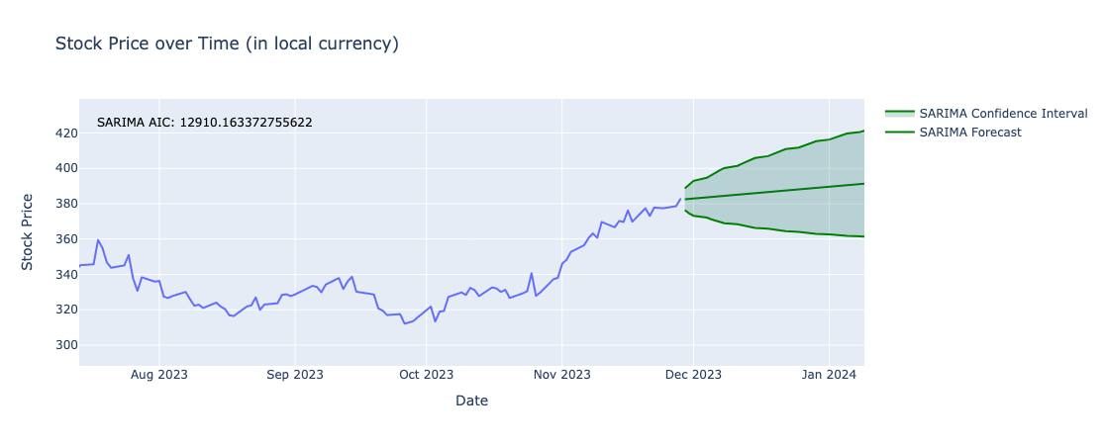
Modelo SARIMA
Pros:
Da rangos mucho más verosímiles
Cons:
Requiere más conocimiento para entrenar
Tarda más tiempo en ejecutar

Slide 7
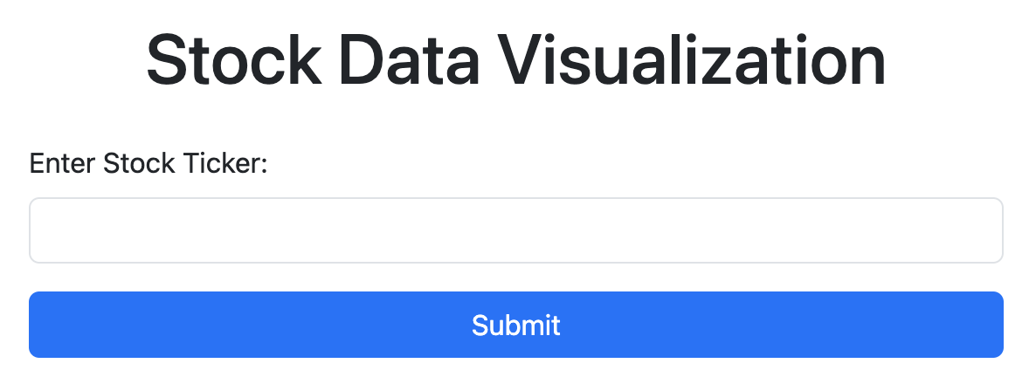
demo
Flask app en local

Slide 8
Preguntas (Se aceptan sugerencias)
Muchas gracias por vuestra atención

